Slide 1

Notes:
Cette présentation est une revue critique du moteur SmartPlanif, faite du point de vue de la recherche opérationnelle et des heuristiques. On va voir trois choses : comment le problème est modélisé, comment les algorithmes d'allocation fonctionnent (construction par phases, puis ALNS avec recuit simulé), et comment le code est architecturé. Puis je tranche : ce qui est solide, ce qui est fragile, et ce que je ferais ensuite. Les barres en fond, c'est le graphique d'exploitation : une rangée par bus, un rectangle par voyage. C'est exactement l'objet que le moteur construit.

Slide 2

Notes:
L'unité de décision est le voyage : une ligne, une heure de départ, une heure d'arrivée (déduite de la durée d'itinéraire quand stop_times manque), une date de service. Pour chaque voyage, il faut trouver simultanément un bus, un chauffeur et un receveur. C'est du tout ou rien : si une des trois ressources manque, le voyage reste non affecté. Avance : le bus, avec ses règles physiques. Avance : le chauffeur, avec les règles sociales (repos, 8 heures, amplitude). Avance : le receveur, mêmes règles, et il doit être différent du chauffeur. Comme DECQUAL est en fait le genre, tous les agents sont polyvalents : un seul pool d'agents fournit les deux rôles.

Slide 3

Notes:
Classification formelle. Deux voyages qui se chevauchent ne peuvent pas partager une ressource : c'est un graphe d'intervalles, et affecter des bus revient à le colorer, avec des contraintes latérales (catégorie, km, maintenance). Côté agents, c'est la même structure avec des contraintes de capacité cumulées (heures, nombre de voyages, amplitude), ce qui en fait un problème d'ordonnancement à ressources multiples NP-difficile en général. Important pour situer le travail : ce n'est PAS l'approche classique de la littérature transport, le VSP plus CSP (vehicle scheduling puis crew scheduling par partitionnement d'ensembles et génération de colonnes). Ici on affecte voyage par voyage ; on ne construit pas explicitement des services, et les déplacements à vide entre stations ne sont pas modélisés comme contrainte. C'est un choix de simplicité défendable, mais il faut l'assumer.

Slide 4

Notes:
Le cœur de la configurabilité. Toutes les contraintes vivent dans un catalogue unique ; l'interface et le moteur lisent la même liste. Trois règles sont verrouillées dures, ce sont des impossibilités physiques : bus actif, pas de chevauchement bus, pas de chevauchement agent. Les autres peuvent être désactivées ou rendues dures : remise en service 15 minutes, repos 30 minutes, 8 heures, 6 voyages maximum, 12 heures d'amplitude, 500 km par bus. Certaines sont hybrides, comme le même centre ou la même délégation : l'utilisateur choisit dur ou souple. Les critères souples renvoient une valeur normalisée entre 0 et 1, multipliée par un poids ; les barres montrent les poids par défaut. Point d'attention pour plus tard : l'ordre de déclaration est l'ordre d'évaluation, les règles les moins coûteuses d'abord, et on s'arrête à la première violation.

Slide 5

Notes:
Clean Architecture classique, en .NET 8. Le Domain ne dépend de rien : entités, règles dures et souples (une classe par règle), le TripAllocator, les stratégies de construction, l'ALNS et le validateur. Application porte les cas d'usage, notamment AllocateDay, et définit les ports, les interfaces des dépôts. Infrastructure implémente ces ports : MySQL via Dapper, un magasin de démonstration en mémoire, et les réglages en JSON. Web, c'est Blazor Server avec onze pages, dont la progression de l'ALNS en direct. Conséquence concrète : on peut tester tout le moteur sans base, ce que font les 58 tests, et on peut changer de source de données sans toucher à l'algorithme. Garde-fous notables : un jour passé n'est jamais planifiable, contrôle côté serveur ; l'écriture dans trips est transactionnelle ; seules les colonnes prévues (_PR) sont écrites, jamais les réelles.

Slide 6

Notes:
Le cas d'usage AllocateDay charge tout une seule fois sur la fenêtre J-1 à J+1, pour gérer le repos et les voyages après minuit, puis enchaîne quatre étages. Avance : phase 0, un diagnostic de faisabilité qui compare la demande de pointe aux ressources. Avance : la construction par phases produit un premier plan faisable. Avance : l'ALNS avec recuit simulé améliore ce plan. Avance : une passe de complétion déterministe, puis un validateur indépendant qui rejoue toutes les règles dures. La promesse : un plan qui viole une règle dure n'est jamais écrit dans la base. Et en mode « journée complète seulement », un plan incomplet non plus.

Slide 7
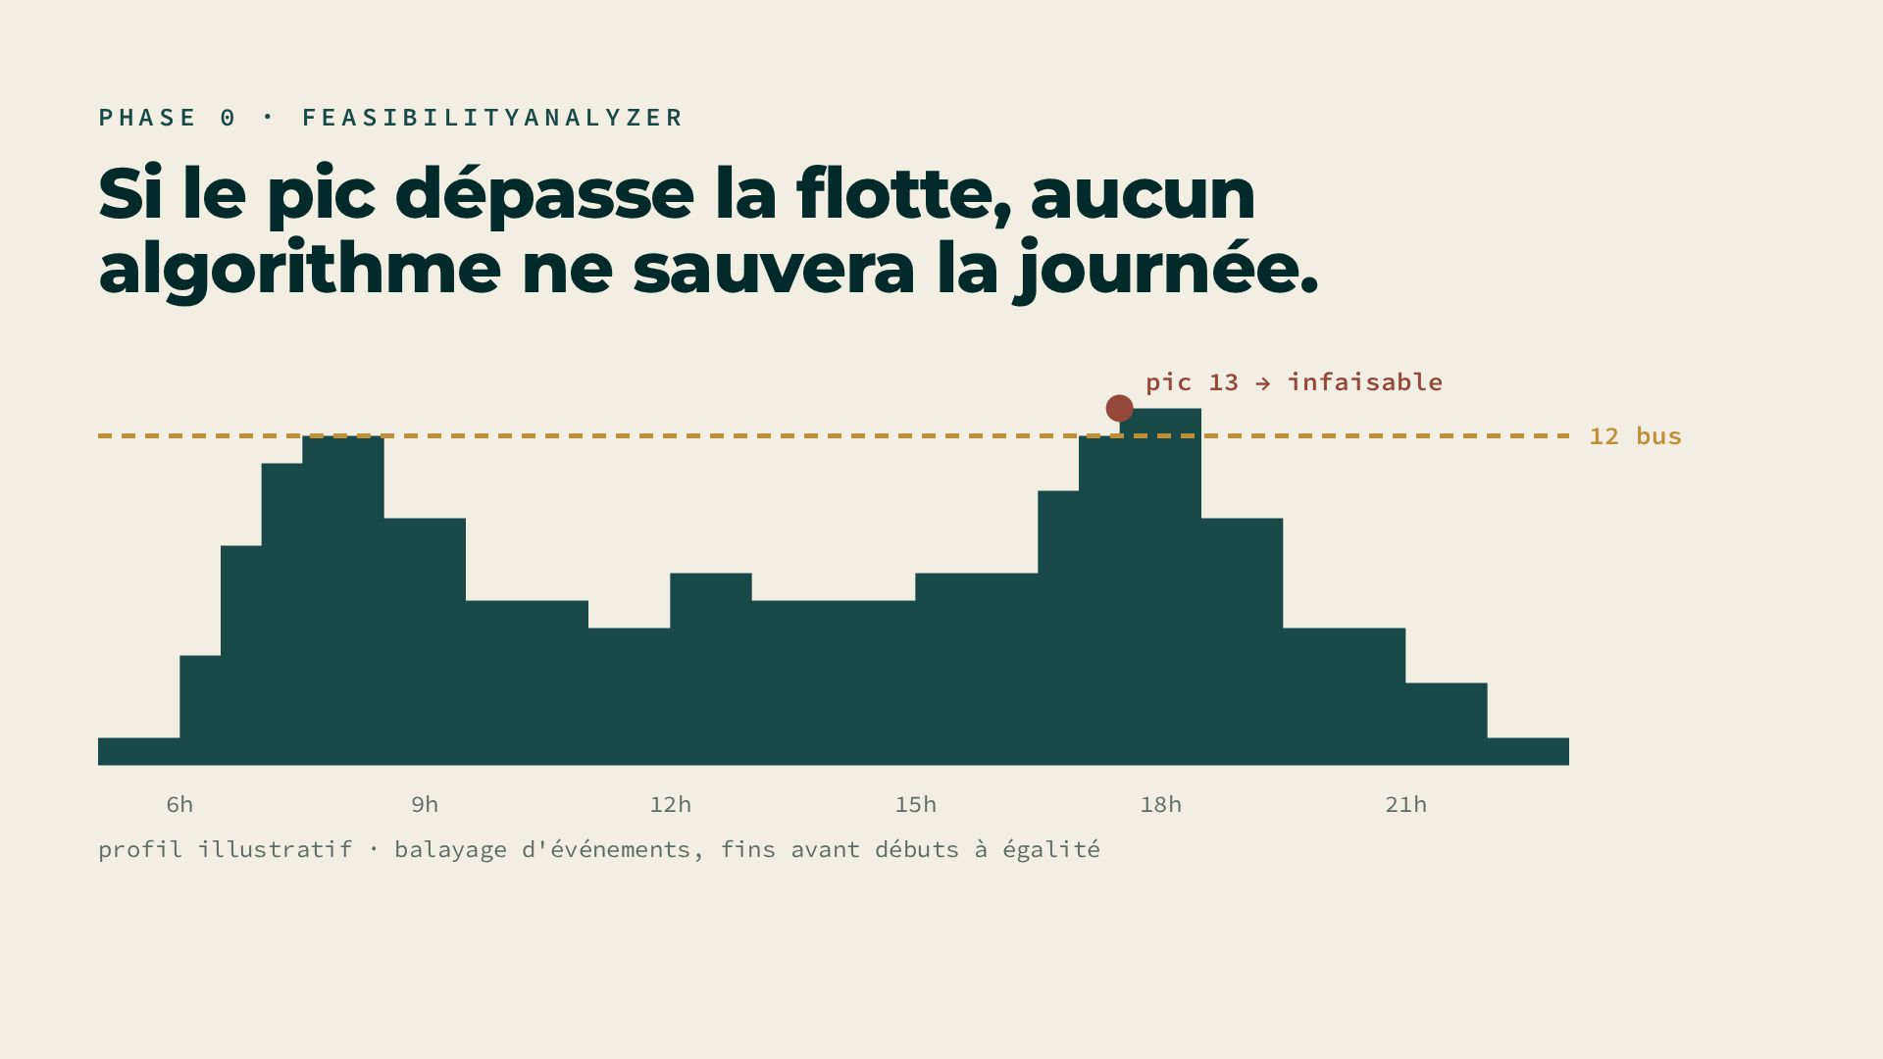
Notes:
Le diagnostic utilise un algorithme de balayage, sweep line : chaque voyage génère un événement plus un au départ et moins un à l'arrivée augmentée du temps de remise en service. On trie, on cumule, on garde le maximum. C'est en O(n log n). Ce pic est comparé aux bus actifs, par type de ligne compatible, et pour les agents on double la demande puisqu'il faut deux personnes par voyage, plus une borne en heures. Remarque d'expert : sur un graphe d'intervalles, la taille de la plus grande clique égale le nombre chromatique. Donc si seuls le chevauchement et la remise en service comptaient, ce pic serait le nombre minimal EXACT de bus. Dès qu'on ajoute catégorie, kilométrage ou maintenance, ça devient seulement une condition nécessaire : le diagnostic peut dire « impossible », jamais « possible ». Le code le dit d'ailleurs honnêtement : bornes indicatives.

Slide 8

Notes:
C'est la brique élémentaire réutilisée partout : construction, réparation ALNS, complétion. Pour un voyage, le CandidateSelector parcourt chaque bus, applique les règles dures dans l'ordre et s'arrête à la première violation, en comptant le code rejeté pour expliquer les échecs. Avance : les survivants. Avance : chacun reçoit un score égal à la somme des poids fois valeurs normalisées ; on prend le meilleur. Même chose pour les agents : comme le pool est interchangeable, le classement est calculé une seule fois, le chauffeur est le premier, le receveur le premier candidat différent. Les égalités sont départagées par un hachage du couple voyage-ressource, une rotation déterministe qui évite de toujours favoriser le plus petit identifiant. Limite structurelle : bus, chauffeur et receveur sont choisis indépendamment, sans évaluer le triplet comme un tout.

Slide 9
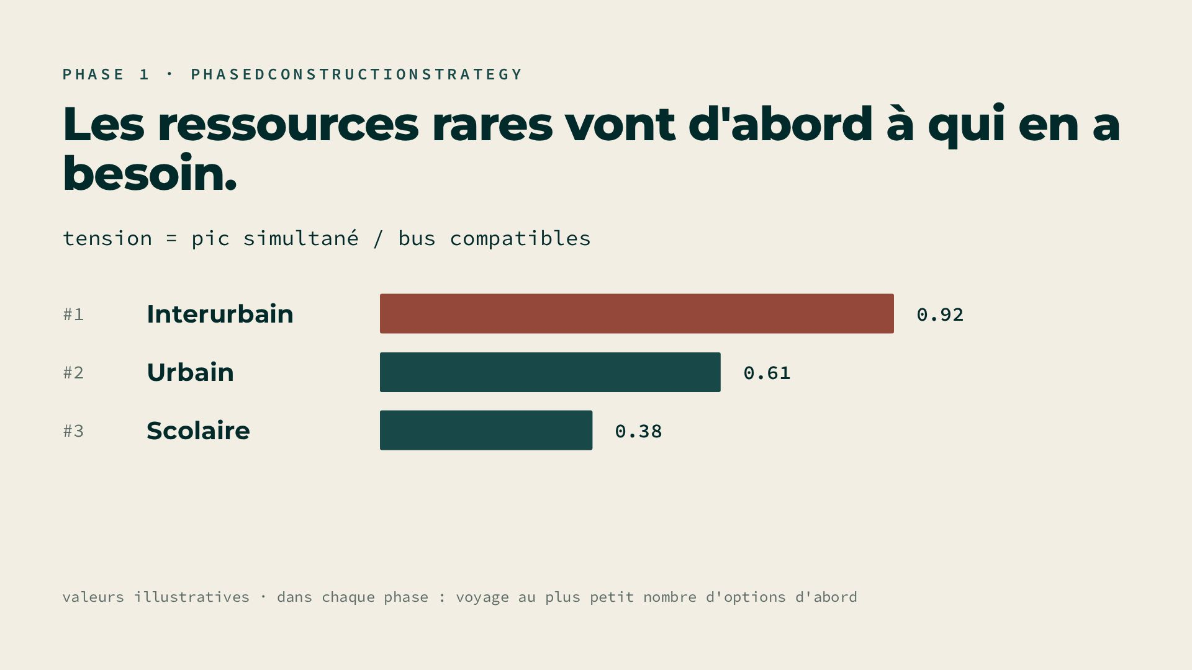
Notes:
La construction groupe les voyages par type de ligne, calcule pour chaque groupe une tension égale au pic de simultanéité divisé par le nombre de bus compatibles, et traite les groupes du plus tendu au moins tendu. Avance, avance, avance. L'idée : si l'interurbain n'a droit qu'aux bus confort, il faut les lui réserver avant que l'urbain ne les consomme. Dans chaque phase, on applique le principe fail-first des CSP : le voyage qui a le moins d'options faisables passe d'abord. La difficulté est le minimum entre bus faisables et agents faisables divisés par deux, puisqu'il faut deux personnes distinctes. Une nuance importante : cet ordre est calculé une fois au début de la phase, il n'est pas recalculé après chaque affectation comme le ferait un vrai DSATUR. C'est plus rapide, mais moins fin quand la journée est tendue. Le gain est mesuré en démo : glouton chronologique 34 sur 36, construction par phases 35 sur 36.

Slide 10
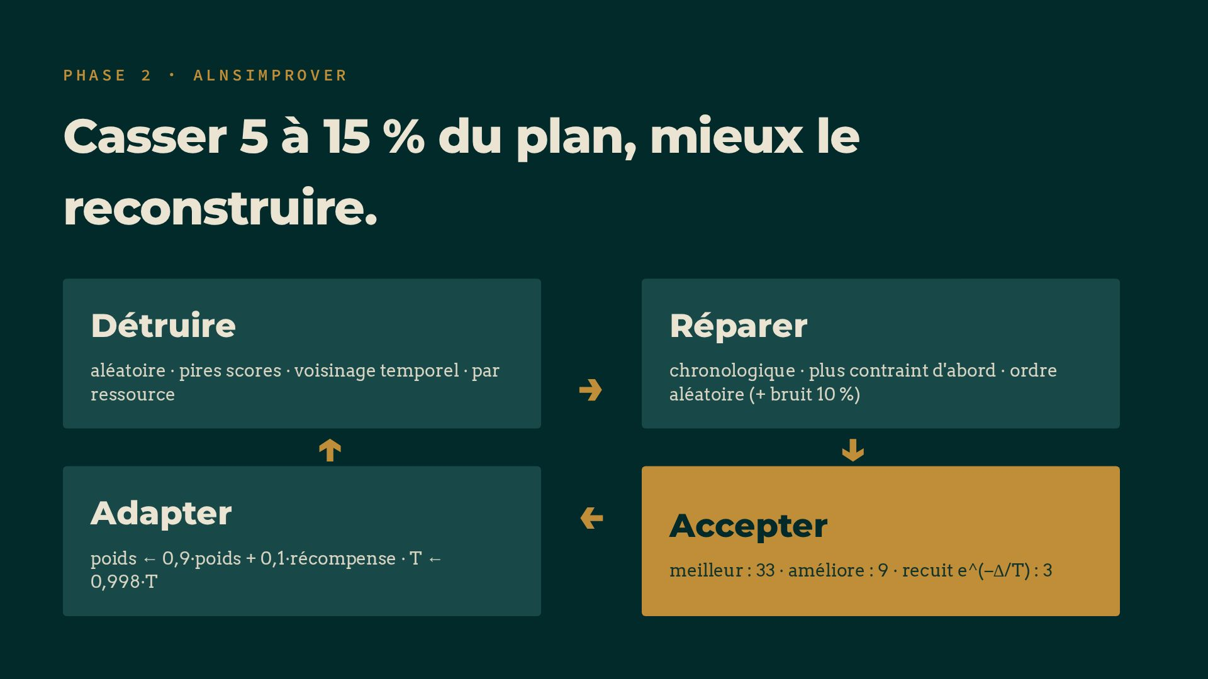
Notes:
L'ALNS, Adaptive Large Neighborhood Search, au sens de Ropke et Pisinger 2006. À chaque itération, on clone le plan courant. Avance : un opérateur de destruction, tiré à la roulette selon son poids, retire entre 5 et 15 % des affectations. Quatre opérateurs : aléatoire pour diversifier, pires scores, voisinage temporel autour d'un voyage non affecté (on libère exactement ce qui le bloque, c'est le plus malin), et suppression par ressource. Avance : un opérateur de réparation réinsère avec le TripAllocator : chronologique, plus contraint d'abord, ou ordre aléatoire, ces deux derniers avec 10 % de bruit sur le score. Avance : acceptation par recuit simulé. Nouveau meilleur, récompense 33 ; amélioration, 9 ; dégradation acceptée avec probabilité exponentielle, 3. Avance : les poids sont lissés exponentiellement avec un facteur 0,1, et la température décroît géométriquement à 0,998. Arrêt à 3000 itérations, 20 secondes ou 1500 itérations sans progrès. Graine fixe 42 : même entrée, même résultat. Et surtout : seules des solutions faisables sont visitées, la réparation ne viole jamais une règle dure.

Slide 11
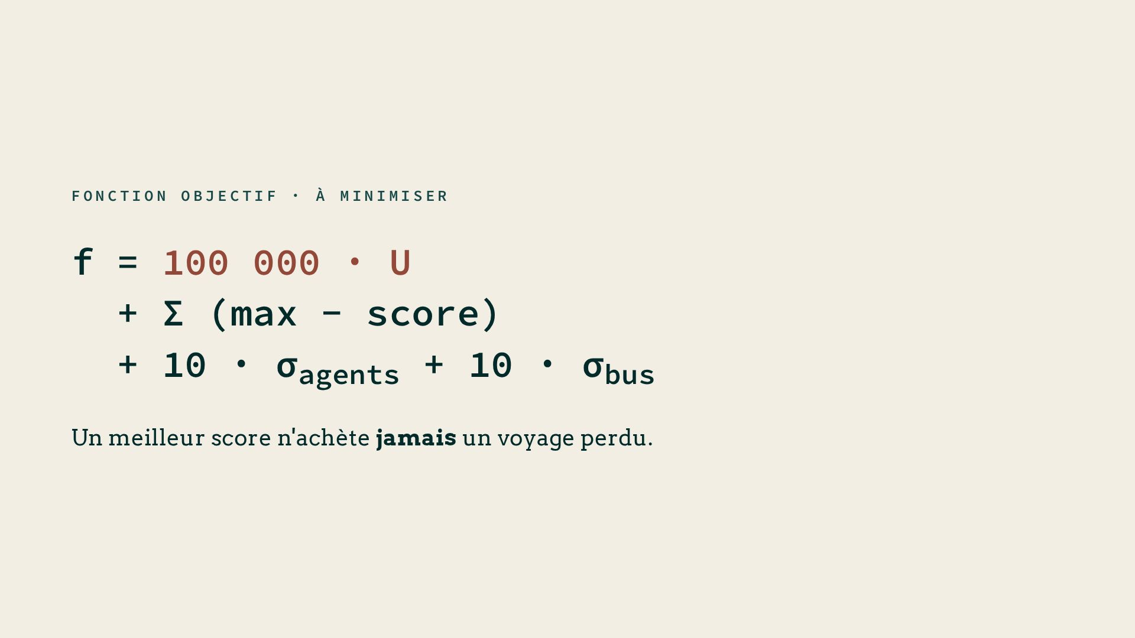
Notes:
L'objectif est une somme pondérée qui imite un ordre lexicographique grâce à un grand M. Premier terme : 100 000 fois le nombre de voyages non affectés. Deuxième : le déficit de score souple, la somme sur tous les voyages de l'écart au score maximal. Troisième et quatrième : l'équité, mesurée par l'écart-type des heures de travail des agents et des heures de service des bus, poids 10 chacun. Avance : puisque la pénalité écrase tout le reste, aucune amélioration de confort ne peut justifier de perdre un voyage. Conséquence côté recuit : avec une température de départ à 100, perdre un voyage coûte exp(-1000), donc le recuit ne traverse jamais une vallée où la couverture baisse. C'est voulu, mais ça rend la recherche très conservatrice. Deux réserves que je développerai : les scores utilisés pendant la recherche sont ceux de l'insertion, pas recalculés ; et l'écart-type des agents inclut des agents indisponibles.

Slide 12
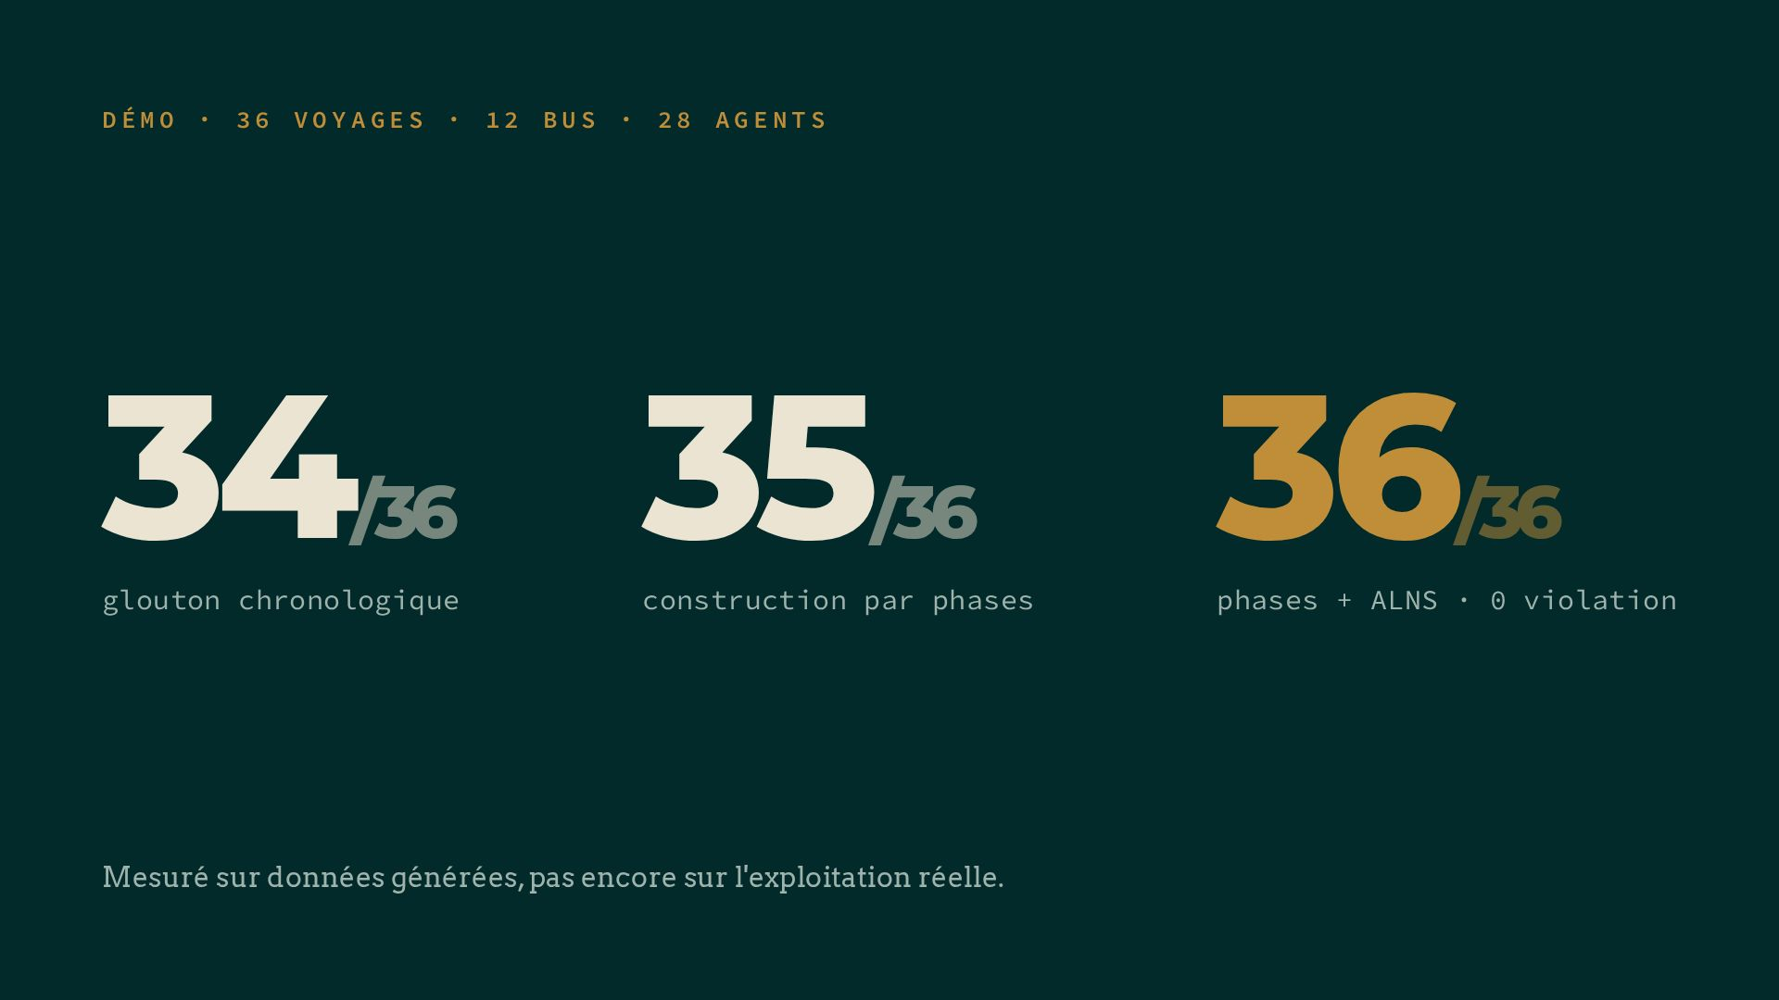
Notes:
Résultats rapportés par le projet sur les données de démonstration. Avance : le glouton chronologique, référence de base, affecte 34 voyages sur 36. Avance : la construction par phases en récupère un de plus. Avance : l'ALNS boucle la journée, 36 sur 36, et le validateur indépendant ne trouve aucune violation. La hiérarchie est celle qu'on attend en théorie. Mais attention à la portée : c'est un seul jeu de données généré, une seule graine. Pour une validation scientifique, il faudrait plusieurs instances, plusieurs graines, et surtout une borne ou un optimum pour mesurer l'écart. J'y reviens dans les recommandations.

Slide 13

Notes:
Ce qui est vraiment bien fait, et rare dans un projet de ce type. Un : faisabilité garantie, on ne visite jamais de solution invalide, donc on peut arrêter l'ALNS à tout moment et avoir un plan utilisable. Deux : le validateur indépendant, c'est de la défense en profondeur, un bug dans l'algorithme ne peut pas corrompre la base. Trois : l'explicabilité, chaque affectation porte sa justification et chaque échec ses codes de rejet ; pour un régulateur de dépôt, c'est ce qui fait accepter l'outil. Quatre : la configurabilité via le catalogue. Cinq : la reproductibilité, indispensable pour déboguer et pour comparer des réglages. Six : la sécurité des données, avec écriture transactionnelle, colonnes réelles jamais touchées, journées passées gelées côté serveur. J'ajouterais : le choix construction plus ALNS est exactement ce que la littérature recommande pour ce type de problème.

Slide 14
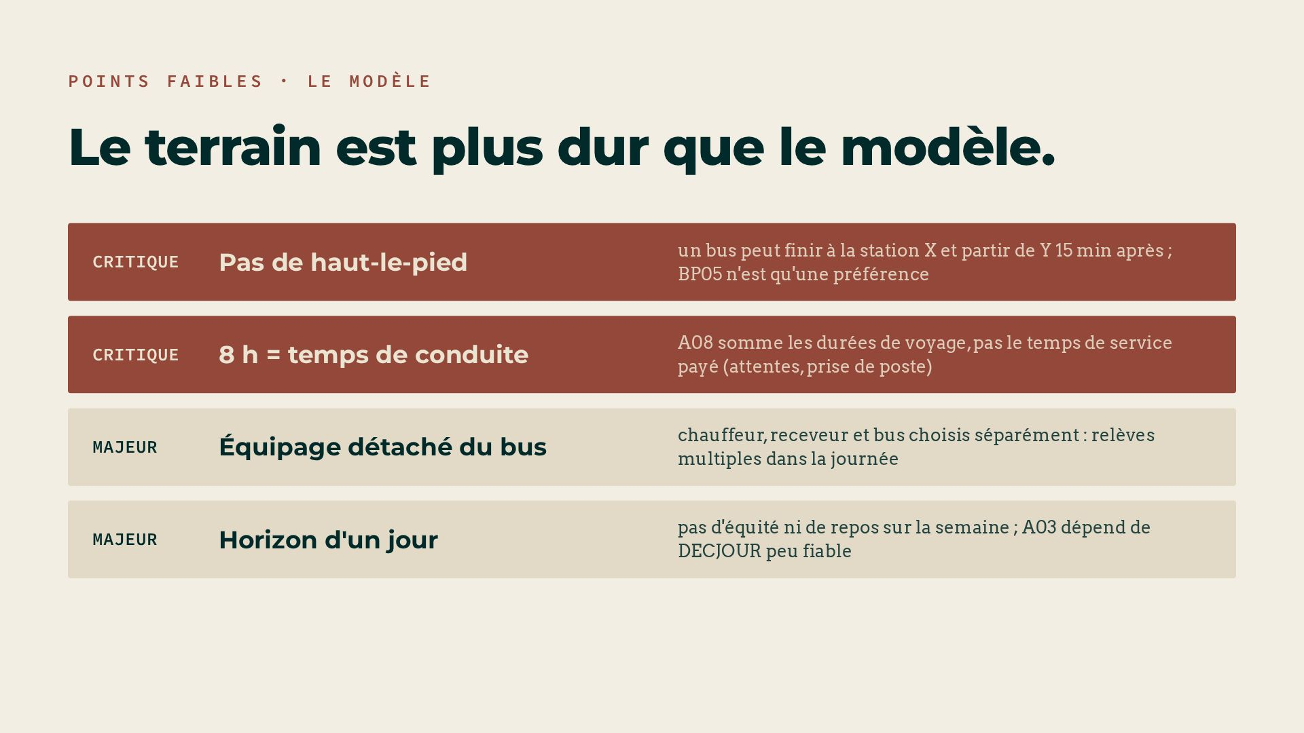
Notes:
Maintenant le plus important. Avance : critique, le haut-le-pied. Les règles de remise en service et de repos sont purement temporelles. Rien n'empêche un bus de terminer à une station et de partir d'une autre à 40 kilomètres un quart d'heure après. La continuité de station existe, mais en souple, avec un poids de 20. Un planificateur réel exigera une matrice de temps de déplacement à vide entre stations, en contrainte dure. Avance : critique aussi, la règle des 8 heures additionne la durée des voyages. Le temps entre deux voyages n'est pas compté. Un agent peut donc avoir 8 heures de conduite étalées sur 12 heures d'amplitude : c'est légalement fragile selon le code du travail applicable. Il manque aussi les pauses obligatoires. Avance : majeur, le bus et l'équipage sont choisis indépendamment ; en exploitation on garde souvent l'équipage avec son bus, ici on peut multiplier les relèves. Avance : l'horizon est la journée ; l'équité ou les repos sur la semaine ne sont pas vus, et la contrainte jour de repos repose sur une donnée que le README lui-même juge peu fiable.

Slide 15
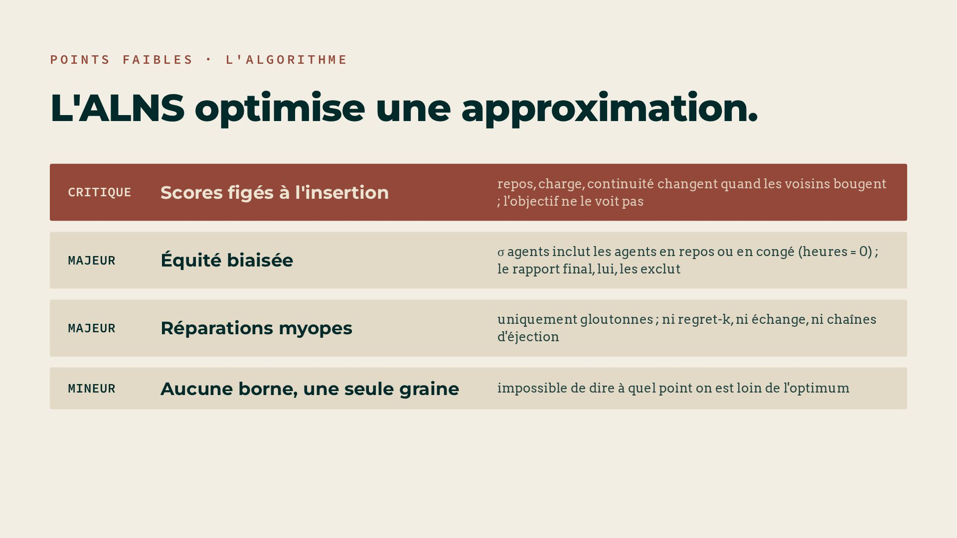
Notes:
Côté algorithme. Avance : critique, et le README l'avoue : les scores utilisés dans l'objectif sont ceux calculés au moment de l'insertion. Or les critères repos élevé, peu d'heures, continuité de ligne dépendent des autres voyages de la ressource. Quand l'ALNS détruit et répare autour, ces scores deviennent faux, mais l'objectif continue de les additionner. La recherche optimise donc un objectif qui dérive du vrai ; les scores exacts ne sont recalculés qu'à la toute fin. Avance : l'écart-type d'équité dans l'objectif prend tous les agents planifiables, y compris ceux en repos ou en congé, qui ont zéro heure. Ça pousse artificiellement à étaler la charge, et c'est incohérent avec le rapport d'équité final, qui filtre correctement. Avance : les trois réparations sont des gloutons séquentiels ; il manque l'insertion par regret, standard en ALNS, et un opérateur de relocalisation ou d'échange entre deux ressources. Avance : mineur mais méthodologique, une seule graine et aucune borne inférieure. Coût : chaque itération clone tout le carnet de plannings et recalcule la difficulté de tous les voyages en attente ; acceptable à 36 voyages, à surveiller au-delà.

Slide 16

Notes:
Mon verdict. Les données de test font 13 140 voyages sur une année, soit environ 36 par jour, avec 12 bus et 28 agents. À cette taille, un modèle CP-SAT d'OR-Tools ou un MIP avec variables binaires voyage-ressource et contraintes de non-chevauchement résout la journée à l'optimum, ou avec un écart prouvé, en quelques secondes. Avance : je ne dis pas de jeter l'ALNS. Il reste le bon choix pour la production : temps borné, toujours une solution, explicable, extensible règle par règle. Mais le solveur exact doit devenir l'étalon : il donne l'optimum de référence, il permet de calibrer les poids, et il transforme « l'ALNS trouve 36 sur 36 » en « l'ALNS est à x % de l'optimum ». C'est la différence entre une démonstration et un résultat.

Slide 17

Notes:
L'ordre compte : d'abord le réalisme, ensuite l'optimisation. Un : la matrice de haut-le-pied, sinon des plans parfaits sur le papier seront physiquement impossibles. Deux : compter le temps de service et non seulement la conduite, avec les pauses. Trois : corriger l'objectif, en recalculant le score des voyages voisins quand une ressource change, et en mesurant l'équité sur les seuls agents disponibles, comme le fait déjà le rapport final. Quatre : enrichir l'ALNS avec une insertion par regret-2, une destruction de type Shaw par proximité temporelle et spatiale, et un opérateur d'échange de ressources entre deux voyages. Cinq : un banc d'essai avec CP-SAT, au moins dix graines et une vingtaine de journées réelles, pour publier l'écart à l'optimum. On pourrait aussi lier l'équipage au bus par une préférence souple, peu coûteux et très apprécié du terrain.

Slide 18

Notes:
Pour conclure. SmartPlanif a déjà le plus difficile à obtenir : une architecture propre et un moteur qui ne produit jamais de plan invalide, avec des décisions explicables. C'est le « faisable d'abord ». L'ALNS apporte le « optimal ensuite », avec les corrections d'objectif que j'ai listées. Ce qui manque, c'est le « prouvé enfin » : un modèle plus fidèle au terrain, haut-le-pied et temps de service, et une mesure d'écart à l'optimum. Merci, je prends vos questions.

